Slide 1
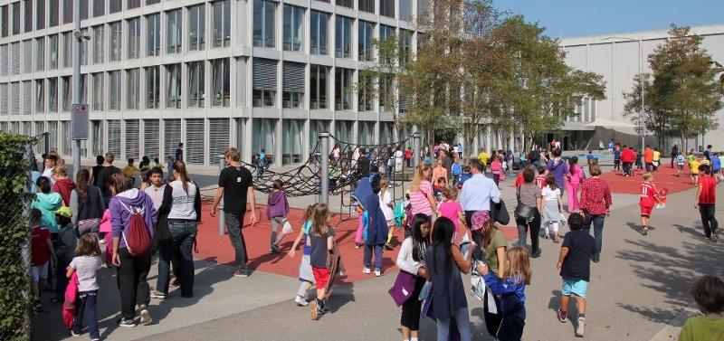
Karussell Im Birch
Jährlich wiederkehrende Ereignisse im Leben der Schule Im Birch
Zürich - Oerlikon

Slide 2
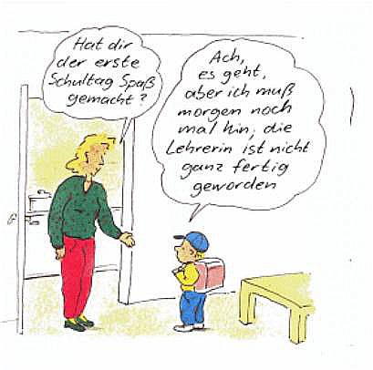
Begrüssung der 1.Klassen
Die neuen SchülerInnen und deren Eltern fühlen sich in der Schule Im Birch willkommen und erleben ein Stück Schulkultur.
Die bisherigen Klassen der Primarschule singen Lieder zur Begrüssung.
Begrüssung durch Abteilungsleiter Primarschule
und Schulleiterin
Pausenbrötli für alle SchülerInnen
Wann: am 1.Schultag um 9.30 Uhr im Singsaal
Wer: neue und bisherigePrimarschülerInnen, Eltern der 1.KlässlerInnen, alle Lehrpersonen

Slide 3
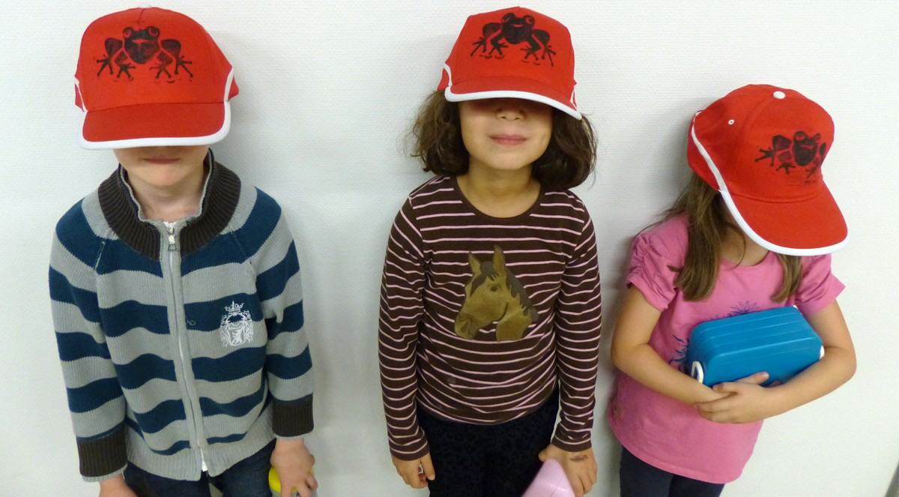
Göttiklassen
Die ErstklässlerInnen haben eine persönliche Ansprechperson und fühlen sich auf dem Schulgelände sicher.
Sie lernen den persönlichen Götti oder die Gotte aus der 4.Klasse im Begrüssungsanlass am 1.Schultag kennen und erhalten ein Geschenk.
Wann: am 1.Schultag
im Begrüssungsanlass
Wer: alle neuen
ErstklässlerInnen

Slide 4
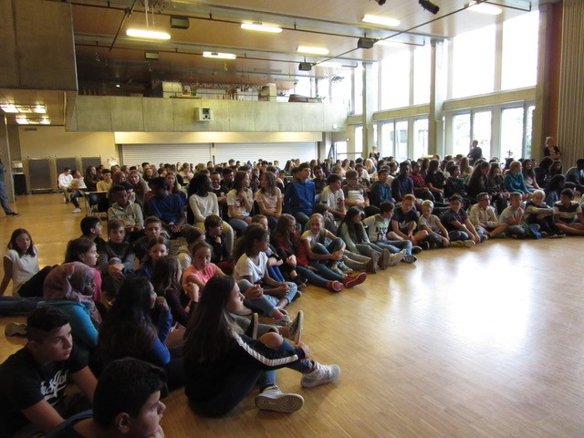
Begrüssung der 1. Sek Klassen
Am Morgen (um 7:30 Uhr) treffen sich alle Klassen im Klassenzimmer
Danach gehen alle zusammen in den Singsaal wo eine Begrüssung der Schulleitung folgt
Alle neuen Schüler/innen erhalten
eine Sonnenblume
Die 2. Sek (ehemals 1. Sek) hat vor
den Sommerferien Pakete gemacht
(mit Geodreiecken etc.) welche den
neuen Schüler/innen übergeben werden
Nach der 10-Uhr-Pause erfolgt einen von
der 2. Sek durchgeführten Rundlauf
Um 11:30 Uhr versammeln sich alle Klassen
auf dem Schulhausplatz für das
Gesamtfoto
Wann: 1. Schultag (Vormittag)
Wer: neue und bisherige Sekundarschüler/innen, Eltern, alle Lehrpersonen

Slide 5
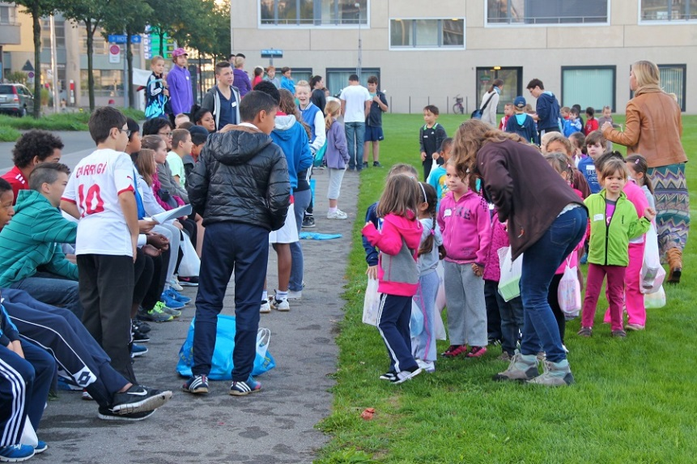
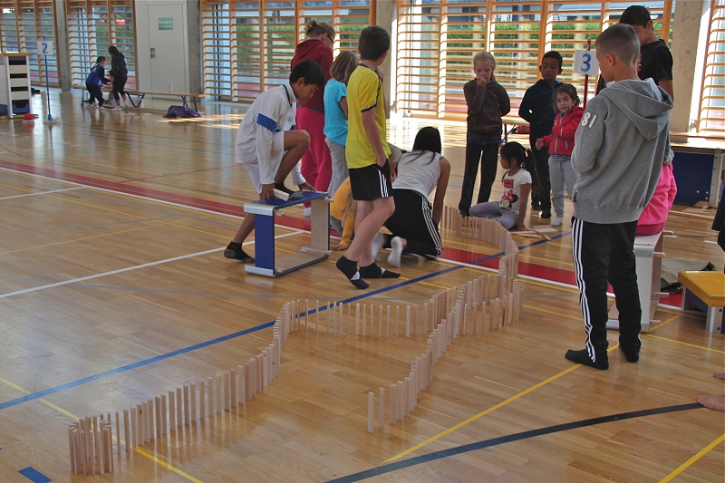
Kodexmorgen
Gemäss unserem Kodex wird unsere Schulkultur erlebt und gefestigt.
Die Kodexleitsätze werden auf spielerische Weise umgesetzt. Die Durchmischung der Gruppen von Kindergarten bis zur 3.Sekundarschule wirkt der Anonymität der Schule entgegen.
Wer: ganze Schule Im Birch und Kunst- und Sportschule
Wann: an einem Mittwochvormittag im September

Slide 6
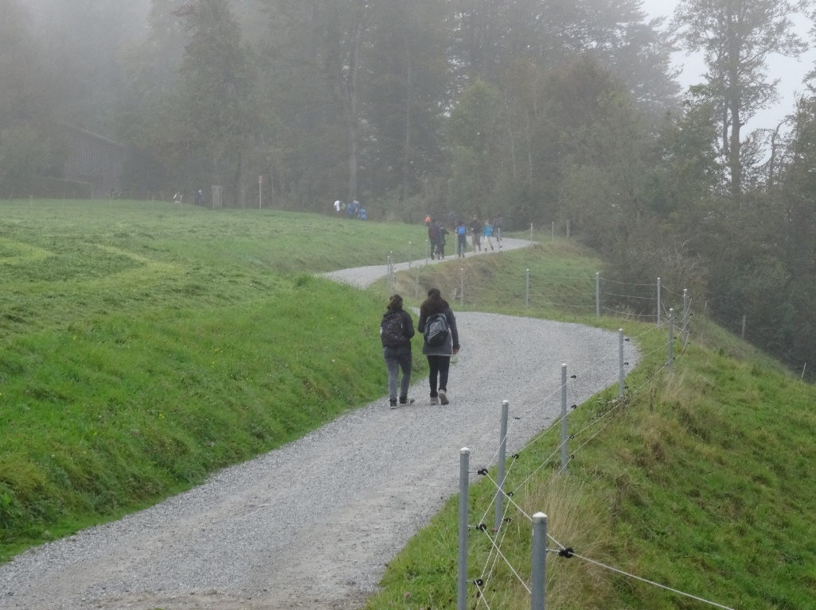
Herbstwanderung
Die Sekschüler/innen und ihre Lehrpersonen unternehmen im Herbst gemeinsam eine Wanderung.
Dies fördert den Zusammenhalt und den Austausch abseits der Schulbank sowohl bei den Schüler/innen,
als auch bei den Lehrpersonen.
Wer: Sekschüler/innen
Wann: nach den Herbstferien

Slide 7
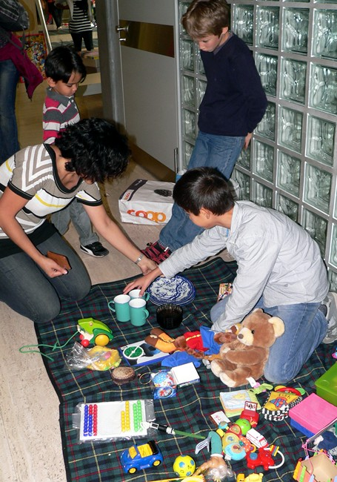
Flohmarkt der Primarschule
Wir machen Erfahrungen mit der praktischen Anwendung beim Thema «Geld».
Der Anlass bietet Gelegenheit für Begegnungen zwischen Eltern, Schülerinnen und Schülern und den Mitarbeitenden des Schulteams.
Wer: ganze Primarschule mit Kindergarten
Wann: immer am letzten Freitag vor den Herbstferien von 10 bis 11.30 Uhr im Foyer und im Singsaal

Slide 8
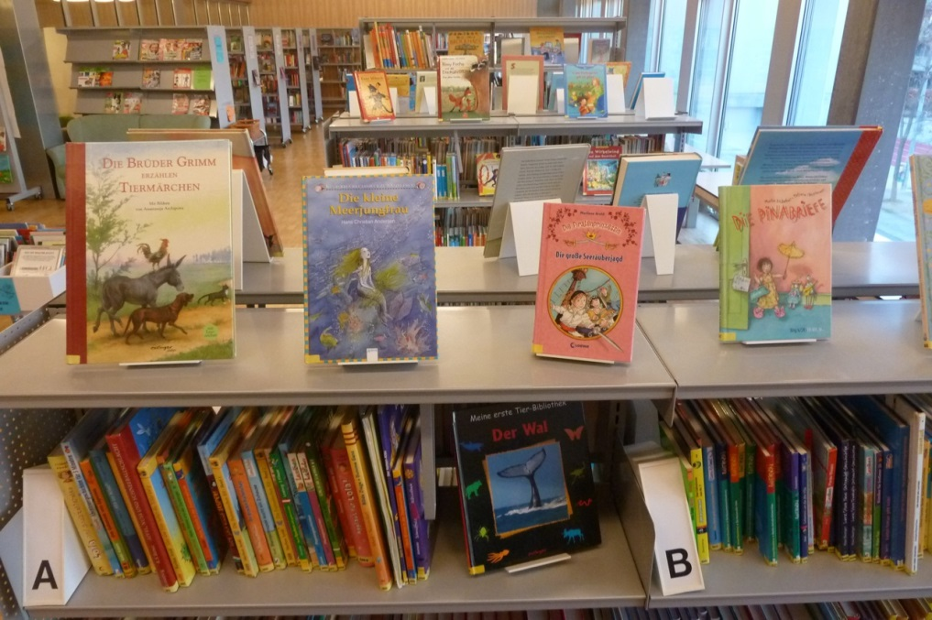
Bibliothek
Die SchülerInnen haben Gelegenheit, die Bibliothek als Ort der Musse und des Lernens zu erleben.
Sie haben ein niederschwelliges und nahes Angebot für die Ausleihe von Medien.
Regelmässige Bibliotheksbesuche mit der ganzen Klasse machen die SchülerInnen mit der Organisation und dem Bestand der Bibliothek bekannt.
Kundenfreundliche Öffnungszeiten ermöglichen allen SchülerInnen jeden Tag einen Besuch.
Wer: AG Bibliothek, Elternrat,
Lehrpersonen
Wann: Mo, Di, Do, Fr 15.30 - 16.00;
Mi 9.55 – 10.20

Slide 9
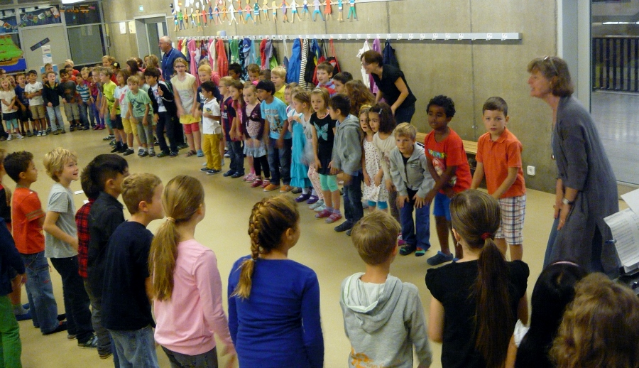
Montagssingen Unterstufe
Das gemeinsame Singen fördert den Zusammenhalt, kurbelt das körpereigene Motivationssystem an und ist ein Ritual zu Beginn der neuen Schulwoche.
Das Kulturgut «Singen» wird selbstverständlich in die Schule integriert.
Wann: jeden Montagmorgen in der 1.Lektion
Wer: die ganze Unterstufe der Primarschule

Slide 10
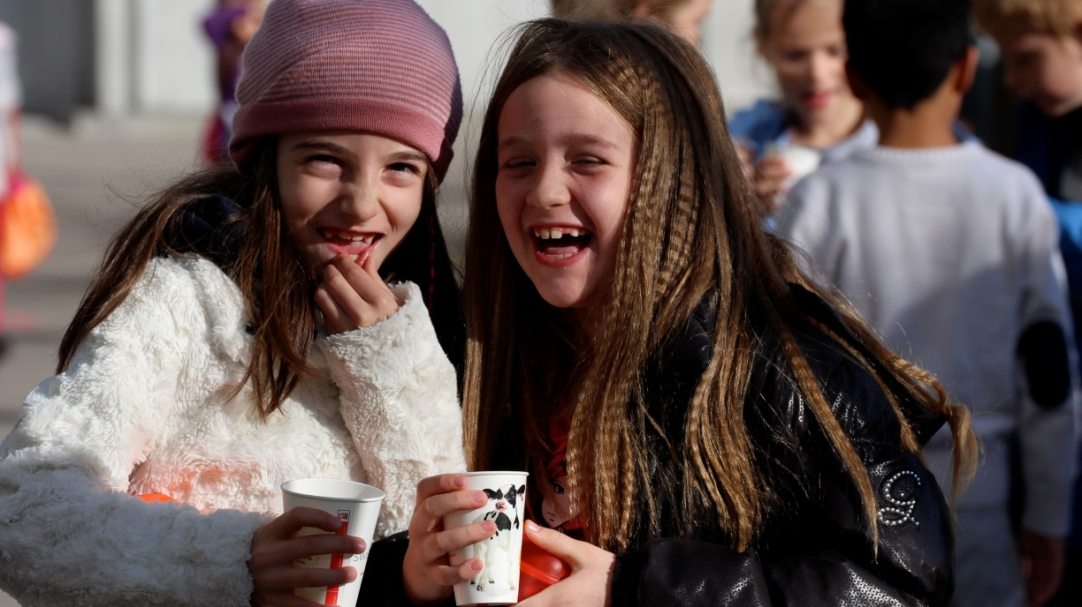
Milchtag
Förderung der gesunden Pauseverpflegung für alle SchülerInnen der Schule
Kostenlose Abgabe von Pastmilch
Wann: an einem Dienstag anfangs November
Wer: ganze Schule Im Birch

Slide 11
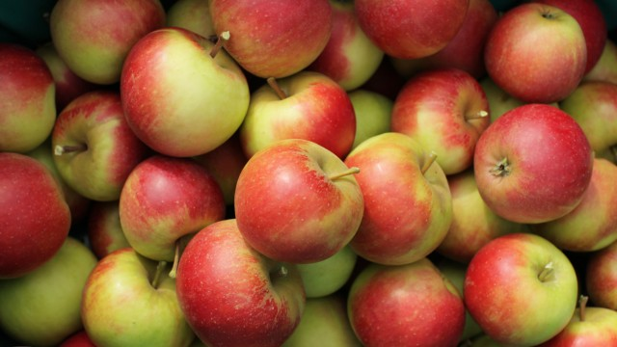
Apfelwoche
An apple a day keeps the doctor away…
Förderung einer gesunden Pausenverpflegung
Wann: während einer Woche im November
Wer: angemeldete SchülerInnen, Arbeitsgruppe Gesunde Schule

Slide 12
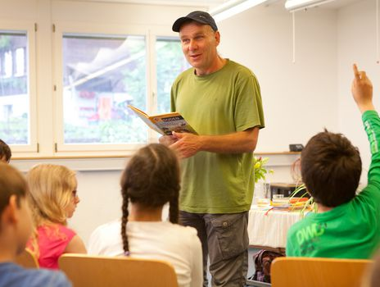
Autorenlesung
Durch den persönlichen Kontakt mit Autorinnen und Autoren wird die Motivation fürs Lesen gefördert.
Klassenübergreifend werden jährlich Lesungen durch die pädagogischen Teams organisiert.
Wer: Klassenlehrpersonen
Wann: meistens im Winterhalbjahr

Slide 13
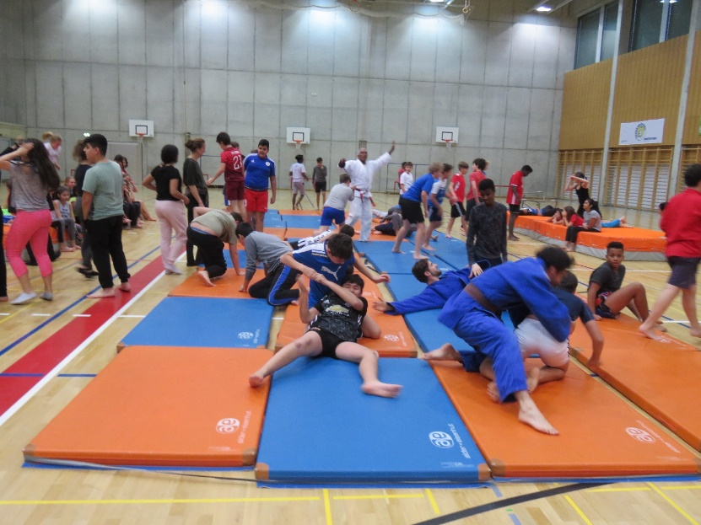
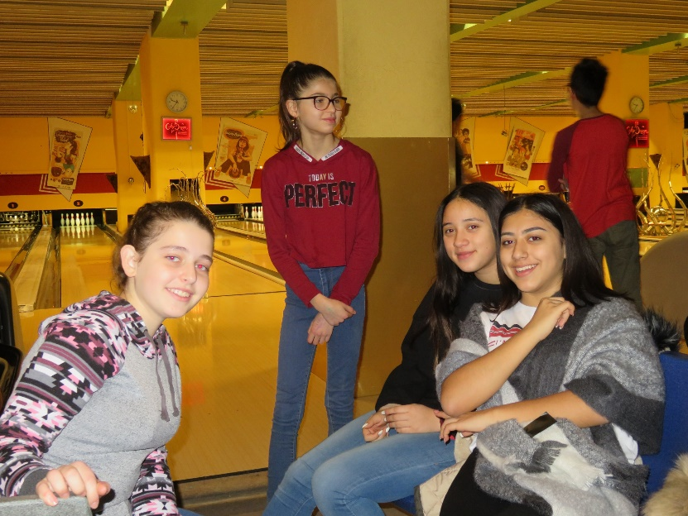
Wintersporttag
Im Winter wird ein Sporttag organisiert für alle Sekundarschüler
Spielturnier, Ballsportart
Die Mädchen und Jungen sind getrennt (je einen Vor- oder Nachmittag)
Optional andere – auch externe – sportliche Tätigkeiten möglich (Judo, Bowling, etc.)
Wann: Vor den Weihnachtsferien
Wer: Schüler/innen der Sekundarschule

Slide 14
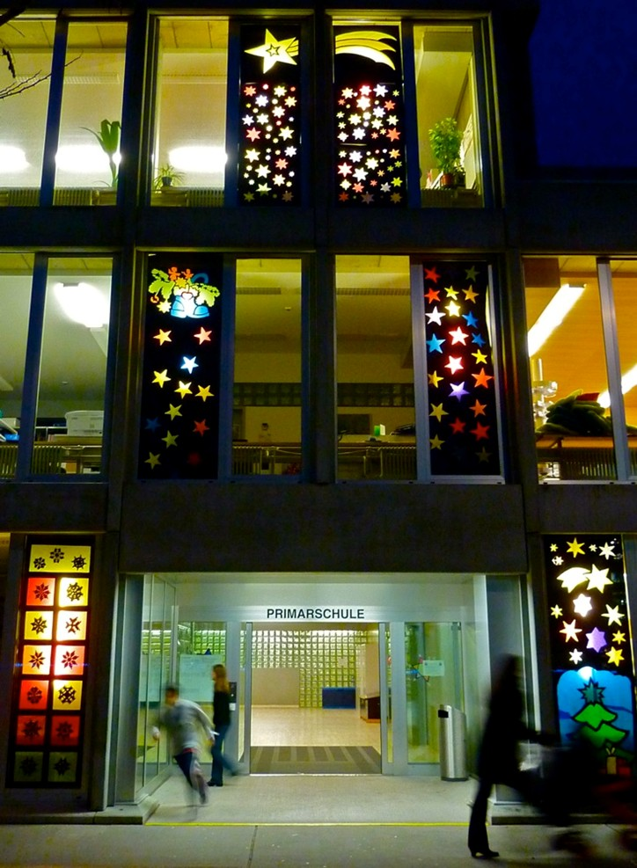
Weihnachtsfenster
Das Schulhaus zeigt sich dem Quartier
weihnächtlich geschmückt.
Die SchülerInnen gestalten ein grosses,
weit sichtbares Weihnachtsfenster und
lernen mit transparentem Papier zu arbeiten.
Wann: Adventszeit bis Neujahr
Wer: SchülerInnen der Primarschule

Slide 15
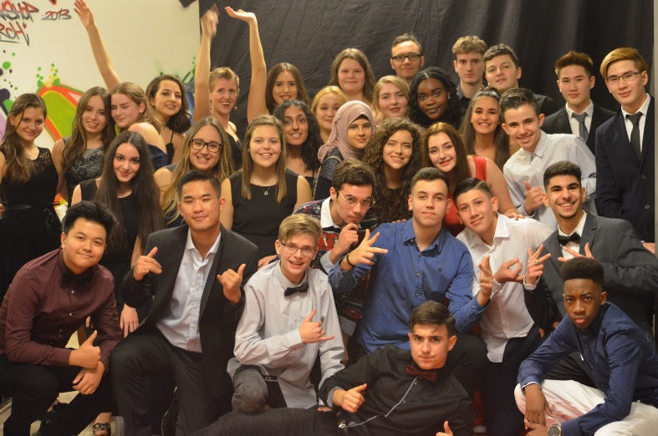
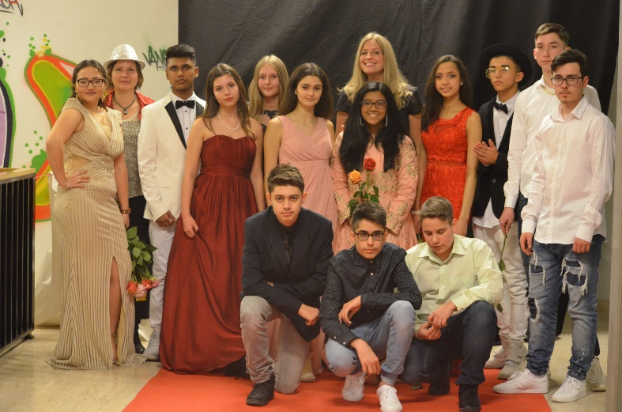
Galanight
Die Sekschüler/innen der 3. Klasse organisieren eine Galanight zu einem bestimmten Thema
Snacks und Bar
Disco
«Casino»
Foto-Shootings
Miss und Mister Gala-Night
Wann: Am letzten Donnerstag vor den Weihnachtsferien
Wer: 3. Sekschüler/innen (Organisation)
alle Schüler/innen der Sekundarschule (Teilnahme am Event)

Slide 16
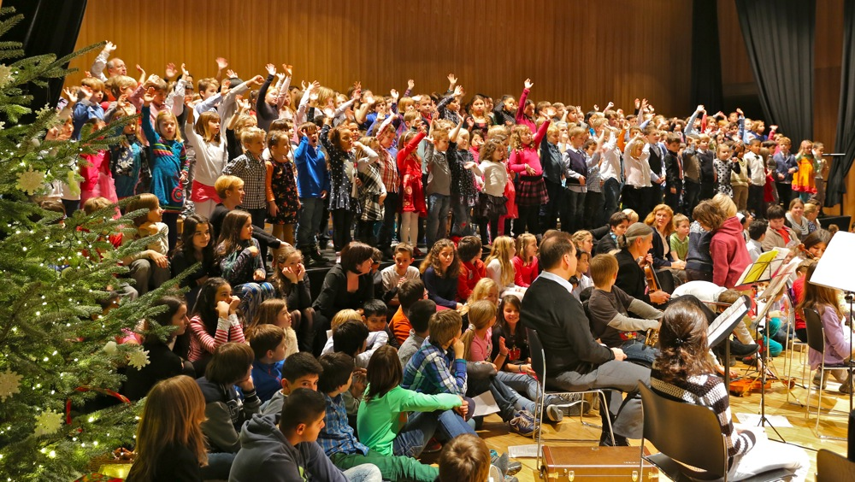
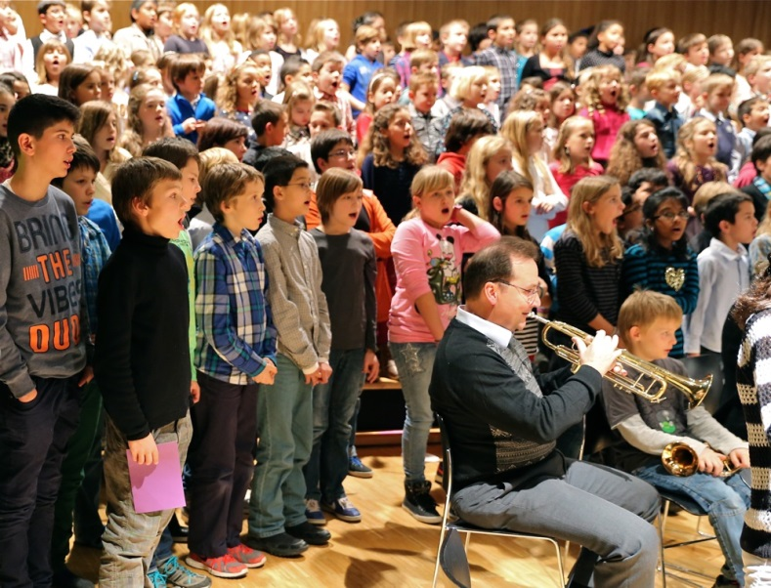
Weihnachtskonzert der Primarschule
Gemeinsam auf einen grossen Auftritt hin arbeiten, auf der Bühne stehen, gemeinsam Erfolg haben fördert das Selbstvertrauen der Kinder.
Das Singen und das Musizieren im Orchester ist ein Markenzeichen der Schule und begeistert in zwei Konzerten eine grosse Zuhörerschaft.
Wann: 2 Konzerte am letzten Montag vor Weihnachten
Wer: die ganze Primarschule inkl. Kindergarten und alle Lehrpersonen

Slide 17
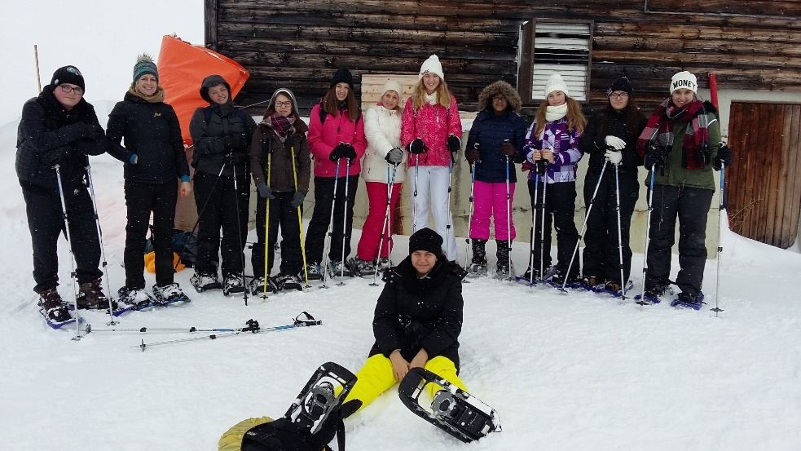
Schneesporttag
Der sportliche Anlass im Schnee bietet den Schüler/innen der Sekundarschule Gelegenheit, entweder eine neue Schneesportart kennen zu lernen oder bereits bekannte zu vertiefen und verbessern.
Es werden Kurse in folgenden Sportarten angeboten:
  Snowboard
  Ski
  (Schneeschuhlaufen)
Alternativ ist aber auch Schlitteln
möglich
Wer: Sekundarschule
Wann: im Januar

Slide 18
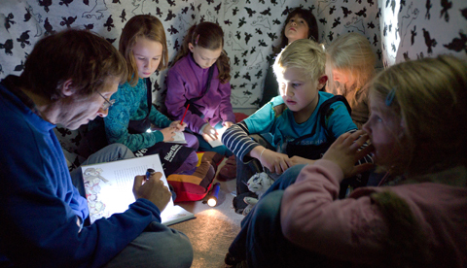
Lesenacht
Zuhören und geniessen in einem ungewohnten Rahmen machen Lust und motivieren die Kinder zum selber Lesen.
Der Elternrat organisiert diesen Anlass in Eigenregie.
Wann: Freitagabend Ende Januar
Wer: SchülerInnen der Primarschule und interessierte Eltern

Slide 19
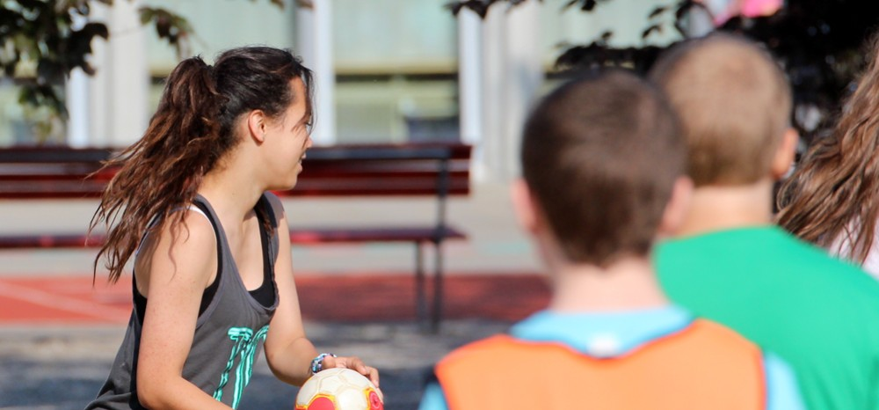
Sporttage
Die sportlichen Anlässe bieten Gelegenheit, eigene Leistungen in einer Wettkampfform mit Gleichaltrigen zu messen und gemeinsam sportliche Leistungen zu vollbringen.
Wer: Primarschule und Sekundarschule
Wann: meist ein Winter- sowie ein Frühsommersporttag in den einzelnen Abteilungen

Slide 20
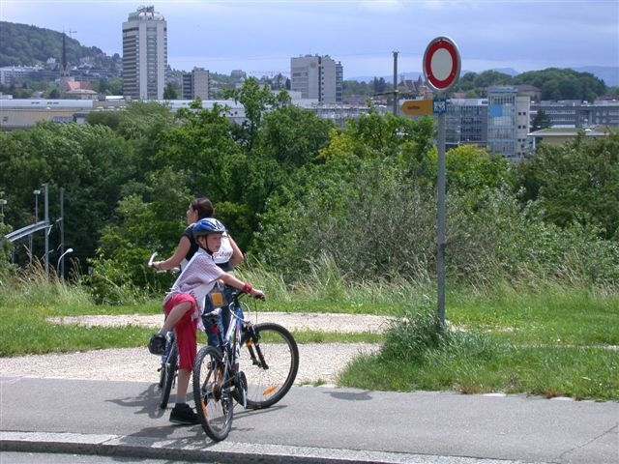
Veloprüfung für 5.Klassen
An einem Donnerstag im Juni absolvieren alle FünftklässlerInnen einen Prüfungsparcours mit dem eigenen Velo.
Verbesserung der Verkehrssicherheit, Selbstvertrauen fördern
Wann: an einem Donnerstag im Juni
Wer: alle FünftklässlerInnen

Slide 21
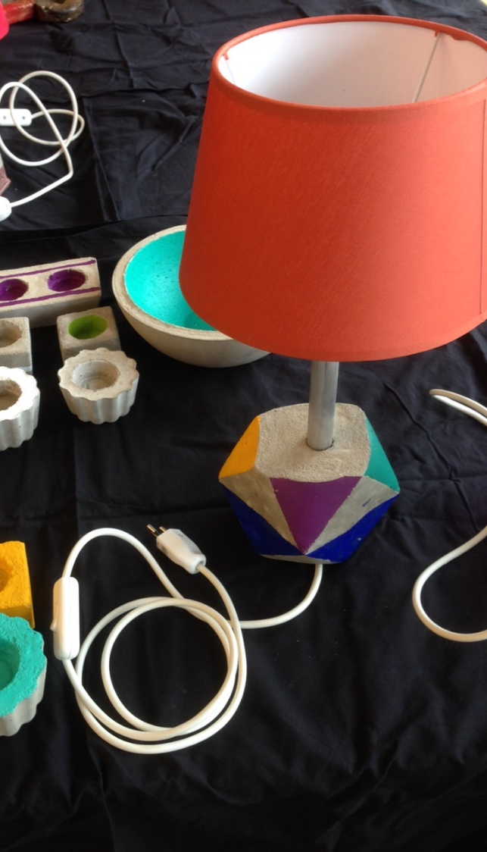
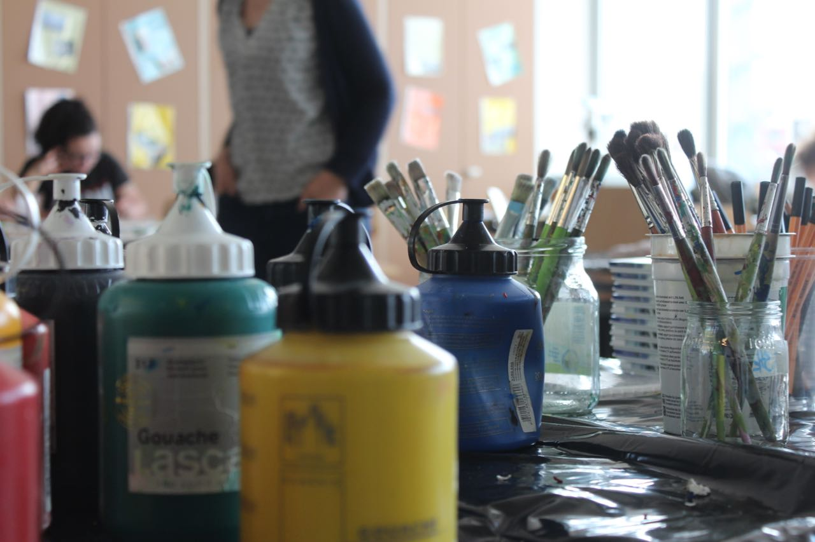
Projektwochen
Die Schüler/innen der Schule im Birch können sich aus verschiedenen Kursen, welche von den Lehrer/innen angeboten werden, einen auswählen. Sie beschäftigen sich eine Woche mit dem Thema und präsentieren am Ende der Woche im Rahmen eines Abschlussfestes ihre Arbeiten.
Wann: nach den Frühlingsferien
Wer: alle Schüler/innen, z. T. in durchmischten Gruppen

Slide 22
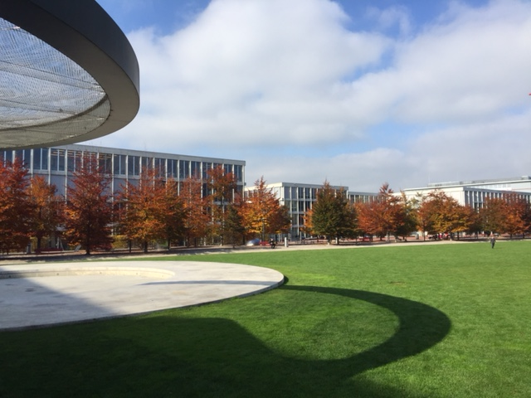
Modulwochen
In der 3. Sek werden die Modulwochen (meistens 5 – 7 verschiedene Wochen) durchgeführt
Beispiel für solche Wochen:
  Berufswahl (Bewerbungen, Lebenslauf, Vorstellungsgespräch)
  Stellwerk (Test, Aufarbeitung der Defizite)
  Gruppenprojekt
  Abschlussprojekt (Einzelprojekt)
  Klassenlager
  Solzialprojekte (Arbeit suchen z. Bsp. im Altersheim)
Wer: Schüler/innen der 3. Sek
Wann: während des ganzen Jahres der 3. Sek
Die terminliche und inhaltliche Planung der Modulwochen erfolgt in der 2. Sek

Slide 23
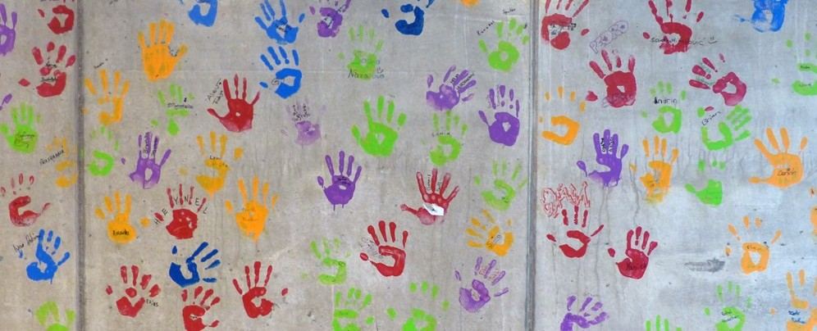
Verabschiedung der 6.Klassen
Das Ritual macht allen Beteiligten deutlich, dass die 6.KlässlerInnen bereit sind für einen neuen Lebensabschnitt.
Sie hinterlassen einen farbigen Handabdruck beim Eingang der Primarschule.
Die PrimarschülerInnen verabschieden sie mit einem Spaliersingen im Treppenhaus.
Klassenlehrpersonen und Schulleitung stossen auf das Ende der Primarzeit an.
Wann: am zweitletzten Schultag vor den Sommerferien
Wer: alle SechstklässlerInnen, ihre Lehrpersonen und die Schulleitung

Slide 24
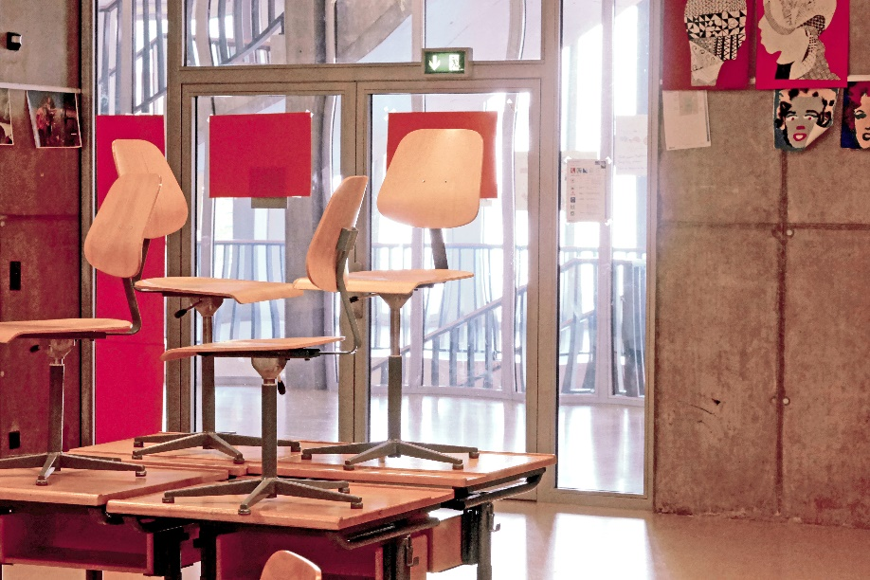
Verabschiedung der 3. Sek Klassen
Der Morgen des letzten Schultages wird von den 2. Sek Klassen für die Schüler/innen der 3. Klassen organisiert.
Es wird (ausser von der verabschiedenden Klasse nicht gewünscht) einen Postenlauf organisiert, bei dem sich die Schüler/innen noch ein letztes Mal unter Beweis stellen müssen.
Danach treffen sich alle in der Turnhalle,
die Schüler/innen werden einzeln
verabschiedet, es wir eine Rose übergeben
und ein Foto gemacht
Nach der Verabschiedung treffen sich
die 1. und 2. Klässler zu einer Grillade
im Park
Die Schüler/innen der 3. Klassen treffen
sich in den jeweiligen Cluster
Wann: am letzten Schultag vor den Sommerferien
Wer: alle Sekschüler/innen, ihre Lehrpersonen und die Schulleitung

Slide 25
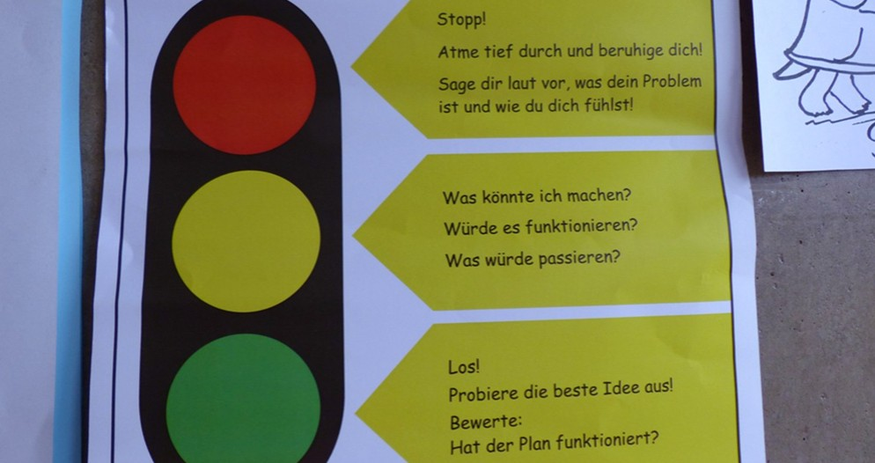
PFADE
Das «Programm zur Förderung Alternativer Denkstrategien» dient zur nachhaltigen Förderung von sozialen Kompetenzen.
Es unterstützt eine gesunde und erwünschte Entwicklung der Kinder.
Wann: während der ganzen Unterstufe
Wer: alle Akteure der Unterstufenklassen – SchülerInnen, Lehrpersonen, Eltern

Slide 26

Evakuationsübung
Alle Mitarbeitenden und SchülerInnen wissen, wie sie bei einer Evakuation reagieren müssen.
Wann: einmal jährlich
Wer: alle Personen im Schulhaus

Slide 27
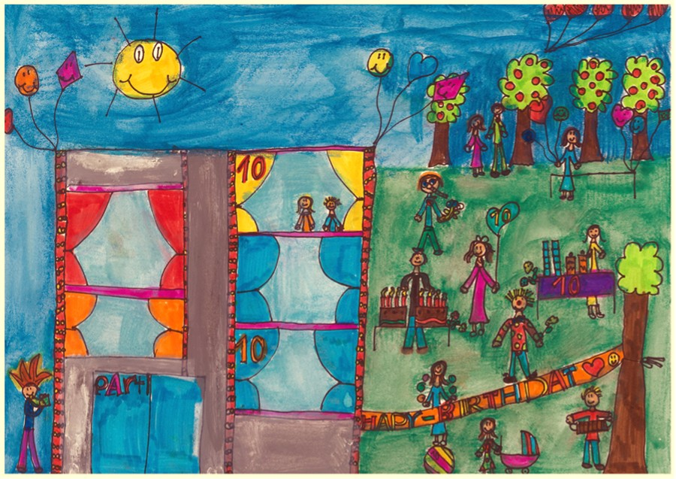
Jubiläumsfest
Sich freuen an einem runden Geburtstag
Stolz zurück und mutig nach vorne schauen
Wann: alle 10 Jahre Wer: Schule und Quartier

Slide 28
In Arbeit siehe Jahresplanung
Wir aktuell ergänzt mit Anlässen der Sekundarschule:
Begrüssung 1. Sek zum Schuljahresbeginn
Herbstwanderung
Wintersporttag
Gala-night
Modulwochen
Verabschiedung 3.-Sek-Schüler/Innen

